Slide 1


Slide 2
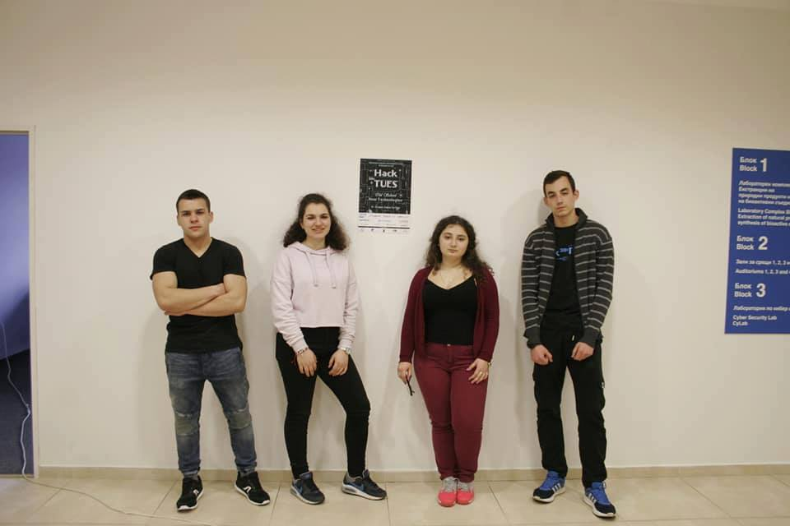
E.S.U.O.
(Електронни системи – ще си умрем олигофрени)

Slide 3
30 години ТУЕС

Slide 4


Slide 5
Технологии:
Java
Photoshop
Информация за въпросите черпихме от преподавателите и от настоящи и завършили туесари.

Slide 6
Благодарим за вниманието!

